Slide 1
MATEMATIKA S STATISTIKO
abcα
UNIVERZITETNA ŠTUDIJSKA PROGRAMA
LABORATORIJSKA BIOMEDICINA IN KOZMETOLOGIJA
1. LETNIK

Slide 2
VERJETNOSTNI RAČUN
MATEMATIKA S STATISTIKO
2

Slide 3
VERJETNOSTNI RAČUN
OSNOVNI POJMI
OSNOVE TEORIJE VERJETNOSTI
V tednu je sedem dni. Kolikšna je verjetnost, da bo jutri petek?
Verjetnost, da sta na letalu dve bombi je neprimerno manjša kot verjetnost, da je na letalu ena bomba. Za koliko se zmanjša verjetnost, da je na letalu bomba, če eno bombo prinesemo s seboj?
Polovici razreda se pouk zaključi ob dvanajstih, polovici pa ob dveh. Torej se jim pouk v povprečju zaključi ob sedmih ( (12+2)/2=7 ).
Kolikšna je verjetnost, da pri 100 metih kovanca dobimo 50 cifer? 1, 0.5 ali kaj drugega?
Statistično je dokazano, da večja, ko je teža mladostnika, višja je njegova stopnja izobrazbe. Torej čim več jejte!
MATEMATIKA S STATISTIKO
3

Slide 4
VERJETNOSTNI RAČUN
OSNOVNI POJMI
Teorija verjetnosti obravnava situacije, ki jim pravimo poskusi in pri katerih je izid odvisen od naključja.
Prostor izidov je množica vseh izidov nekega poskusa.
Med vožnjo na faks pelje študent mimo treh semaforjev. Pri vsakem se bodisi ustavi (R) ali pa pelje brez ustavljanja (Z). Prostor izidov je { ZZZ , ZZR , ZRZ , RZZ , ZRR , RZR , RRZ ,RRR }.
Uvrstitev tekmovalca na kolesarski dirki ‘Franja’ je izid pri poskusu - tekmi - in za prostor izidov vzamemo množico {1,2,...,N}, kjer je N število udeležencev. Ker se število udeležencev iz leta v leto spreminja, je bolj smiselno vzeti za prostor izidov množico vseh naravnih števil {1,2,3,...}.
Letna količina padavin v nekem kraju je zelo odvisna od naključja. Če jo gledamo kot izid poskusa je prostor izidov množica vseh pozitivnih realnih števil {t | t ≥ 0}.
Podmnožicam prostora izidov pravimo dogodki.
Dogodek, da se študent ustavi pri drugem semaforju je {ZRZ,ZRR,RRZ,RRR}.
Dogodek,da se kolesar uvrsti med prvih deset je {1,2,3,4,5,6,7,8,9,10}.
Interval [500,1200] ustreza dogodku, da pade med 500 in 1000 milimetrov dežja.
MATEMATIKA S STATISTIKO
4

Slide 5
VERJETNOSTNI RAČUN
OSNOVNI POJMI
Na dogodkih izvajamo iste operacije kot na množicah (unija, presek,komplement...), le da jih drugače imenujemo.
SLOVAR
element
izid
ZZZ,ZZR,ZRZ,RZZ,ZRR,RZR,RRZ,RRR
množica
dogodek
A je dogodek, da se študent ustavi na prvem, B pa, da se ustavi na drugem semaforju:
A={RZZ,RZR,RRZ,RRR}, B={ZRZ,ZRR,RRZ,RRR}
unija
vsota
A+B je dogodek, da se študent ustavi na prvem, ali na drugem semaforju ali pa na obeh:
A+B={RZZ,RZR,ZRZ,ZRR,RRZ,RRR}
presek
produkt
AB je dogodek, da se študent ustavi na prvem in na drugem semaforju: AB={RRZ,RRR}
komplement
nasprotni dogodek
A je dogodek, da se študent ne ustavi na prvem semaforju A ={ZRZ,ZZR,ZZZ,ZRR}.
prazna množica
nemogoč dogodek
N=∅
cela množica
gotov dogodek
G={ZZZ,ZZR,ZRZ,RZZ,ZRR,RZR,RRZ,RRR}
tuji množici
nezdružljiva dogodka
dogodka sta nezdružljiva, če je njun produkt nemogoč dogodek: npr., da se študent hkrati ustavi in ne ustavi na prvem semaforju.
MATEMATIKA S STATISTIKO
5

Slide 6
VERJETNOSTNI RAČUN
OSNOVNI POJMI
Verjetnost je funkcija, ki vsakemu dogodku A priredi število P(A)∈[0,1] tako, da velja:
Verjetnost gotovega dogodka je 1.
Verjetnost vsote nezdružljivih dogodkov je enaka vsoti njunih verjetnosti
Računska pravila:
A
AB
B
A
G
A
B
A
MATEMATIKA S STATISTIKO
6

Slide 7
VERJETNOSTNI RAČUN
DEFINICIJE VERJETNOSTI
Klasična definicija verjetnosti
Če ima poskus končno število enako verjetnih izidov, potem je
Statistična definicija verjetnosti
Frekvenca dogodka A pri n ponovitvah poskusa je
P(A) je limita frekvenc dogodka A pri velikem številu ponovitev poskusa.
Naj bo pri metu kocke A dogodek, da pade sodo število pik.
Po klasični definicija: P(A)=½, ker je A={2,4,6} v množici izidov {1,2,3,4,5,6}, za katere privzamemo, da so enako verjetni.
Statistična definicija: P(A) je frekvenca metov s sodim številom pik pri velikem številu metov kocke.
klasično
pri 1001. metu sta oba izida enako verjetna
Po 1000 metih kovanca dobimo 700 grbov
statistično
pri 1001. metu je bolj verjetno, da pade grb
Za uporabo je odločilna verjetnost, ‘izmerjena’ po statistični definiciji. Klasična definicija je lahko kvečjemu dober približek.
MATEMATIKA S STATISTIKO
7

Slide 8
VERJETNOSTNI RAČUN
DEFINICIJE VERJETNOSTI
Včasih izidov ne moremo prešteti, lahko pa jih predstavimo geometrično. V tem primeru je klasična definicija verjetnosti P(A) opredeljena kot razmerje med velikostjo (dolžino, ploščino, prostornino...) množice A in velikostjo množice vseh izidov.
Kovanec s premerom 2 cm vržemo na tla pokrita s ploščicami s stranico 10 cm. Kolikšna je verjetnost dogodka A, da kovanec ne pade na stik dveh ploščic?
P(A)=8²/10²=0.64=64%
Tudi pri tem pristopu se klasična in statistična definicija razlikujeta:
Kolikšna je verjetnost, da se bo voznik ustavil pri nekem semaforju?
Klasično: če je r čas trajanja rdeče luči na semaforju, z pa čas trajanja zelene luči, potem je verjetnost, da se voznik ustavi enaka r/(r+z).
Statistično: verjetnost je razmerje med številom ustavljanj in številom vseh voženj pri dovolj velikemu številu voženj.
MATEMATIKA S STATISTIKO
8

Slide 9
VERJETNOSTNI RAČUN
POGOJNA VERJETNOST
POGOJNA VERJETNOST
Voznik se vsak dan vozi po isti poti in se jezi, da na nekem semaforju skoraj vsakič pripelje na rdečo luč. Sčasoma ugotovi, da v povprečju le enkrat na vsakih pet voženj pripelje na zeleno. Ali lahko sklepa, da je rdeči interval štirikrat daljši od zelenega?
Po opazovanju semaforja ugotovi, da sta rdeča in zelena prižgani enako dolgo časa. Kako je potem mogoče, da vedno pripelje na rdečo?
Izkaže se, da na svoji poti pelj mimo dveh semaforjev. Na prvega pripelje povsem naključno, mimo pa gre le pri zeleni luči. Semaforja sta pa tako (ne)vsklajena, da se v času, ko pripelje do drugega ravno prižge rdeča luč.
Izid na drugem semaforju je pogojen z izidom na prvem semaforju.
MATEMATIKA S STATISTIKO
9

Slide 10
VERJETNOSTNI RAČUN
POGOJNA VERJETNOST
A,B dogodka ( P(B)≠ 0 )
Pogojna verjetnost dogodka A pri pogoju B je delež dogodka A med poskusi, pri katerih se zgodi dogodek B.
Pri kontroli kakovosti v tovarni 30% izdelkov ocenijo kot prvovrstne, 50% kot drugovrstne, ostale pa kot neuporabne. V trgovino seveda pošljejo le uporabne izdelke. Kolikšna je verjetnost, da je naključno izbrani izdelek v trgovini prvovrsten?
A: izdelek je prvovrsten
U: izdelek je uporaben
Zanima nas P(A|U).
P(AU)=P(A)=30 %
P(U)=80 %
P(A|U)=30/80=0.375=37.5 %
MATEMATIKA S STATISTIKO
10

Slide 11
VERJETNOSTNI RAČUN
POGOJNA VERJETNOST
S pomočjo pogojne verjetnosti izrazimo verjetnost, da se dva dogodka zgodita hkrati:
Iz vrečke, v kateri so 3 rdeče in 2 beli kroglici, zaporedoma brez gledanja izvlečemo dve kroglici . Kolikšna je verjetnost, da sta obe rdeči?
A: prvič izvlečemo rdečo kroglico
B: drugič izvlečemo rdečo kroglico
MATEMATIKA S STATISTIKO
11

Slide 12
VERJETNOST IN STATISTIKA
POGOJNA VERJETNOST
S pomočjo pogojne verjetnosti lahko izračunamo verjetnost dogodka, ki je rezultat dvo- ali večstopenjskega poskusa:
Iz škatle s petimi rdečimi in tremi belimi kroglicami na slepo prenesemo dve kroglici v škatlo, v kateri so tri rdeče in tri bele kroglice. Nato iz druge škatle izvlečemo eno kroglico. Kolikšna je verjetnost, da je rdeča?
?
?
možnosti na 1. koraku
možnosti na 2. koraku
prenesemo dve beli kroglici
izvlečemo belo kroglico
prenesemo dve rdeči kroglici
izvlečemo rdečo kroglico
prenesemo eno rdečo in eno belo kroglico
MATEMATIKA S STATISTIKO
12

Slide 13
VERJETNOST IN STATISTIKA
POGOJNA VERJETNOST
Splošni postopek: najprej določimo vse možnosti na prvem koraku, H₁,H₂,...,H_{n} in njihove verjetnosti P(H₁),P(H₂),...,P(H_{n}).
Nato določimo pogojne verjetnosti, da se dogodek A zgodi pri vsaki od teh možnosti P(A|H₁),P(A|H₂),...,P(A|H_{n}).
H₁
H₂
A
H₃
H₄
formula o popolni verjetnosti
MATEMATIKA S STATISTIKO
13

Slide 14
VERJETNOST IN STATISTIKA
POGOJNA VERJETNOST
Včasih želimo na podlagi opaženega izida ugotoviti verjetnosti izidov na prvi stopnji.
Iz škatle, v kateri je pet kovancev na slepo izberemo enega, ga vržemo trikrat in vsakič dobimo cifro, na kar kovance in škatlo pospravimo.
Čez čas spet pogledamo kovance in ugotovimo, da je en ponarejen in ima na obeh straneh cifro!
Kolikšna je verjetnost, da smo metali ponarejen kovanec?
Bayesova formula
MATEMATIKA S STATISTIKO
14

Slide 15
VERJETNOST IN STATISTIKA
POGOJNA VERJETNOST
Bayesovo formulo pogosto uporabljamo pri vrednotenju testov zdravil in presejalnih testov.
V Veliki Britaniji je incidenca raka dojke v starostni skupini 40-49 let okoli 160 primerov na 100.000 prebivalcev. Zanesljivost standardnega presejalnega testa (mamografije) v primeru zdrave osebe je okoli 85%, v primeru obolele pa okoli 90%.
Če je mamografski test pozitiven, kolikšna je verjetnost, da ima testiranka raka?
99% testirank s pozitivnim mamografskim testom nima raka!
MATEMATIKA S STATISTIKO
15

Slide 16
VERJETNOST IN STATISTIKA
NEODVISNI DOGODKI
ODVISNOST IN NEODVISNOST DOGODKOV
A je neodvisen od B, če je P(A|B)=P(A).
P(A|B)=P(A) P(AB)=P(A)P(B)
A in B sta neodvisna P(AB)=P(A).P(B)
Iz škatle, v kateri imamo 7 polnih in 3 prazne baterije naključno vzamemo dve. Naj bo A dogodek, da je prva baterija polna, B pa dogodek, da je druga baterija polna. Ali sta dogodka A in B neodvisna?
Zgled razkrije razliko med izbiranjem vzorca z vračanjem in izbiranjem brez vračanja.
MATEMATIKA S STATISTIKO
16

Slide 17
VERJETNOST IN STATISTIKA
SLUČAJNE SPREMENLJIVKE
SLUČAJNE SPREMENLJIVKE
Če vržemo dve kocki, dobimo za vsoto pik število med 2 in 12, vendar te vsote ne moremo vnaprej napovedati, saj je odvisna od naključja. Podobno velja za število šestic v dveh metih.
Primeri količin odvisnih od naključja:
• število potnikov mestnega avtobusa, ki izstopijo na postaji
• število metov potrebnih, da igralec z določene razdalje zadane koš
• število bonbonov v vrečki
• življenjska doba žarnice
• teža hlebca kruha
……
Slučajna spremenljivka je funkcija, katere vrednosti so odvisne od naključja.
Določata jo:
zaloga vrednosti = nabor vrednosti, ki jih lahko zavzame, in
porazdelitev = verjetnost, da zavzame eno ali več vrednosti iz zaloge
MATEMATIKA S STATISTIKO
17

Slide 18
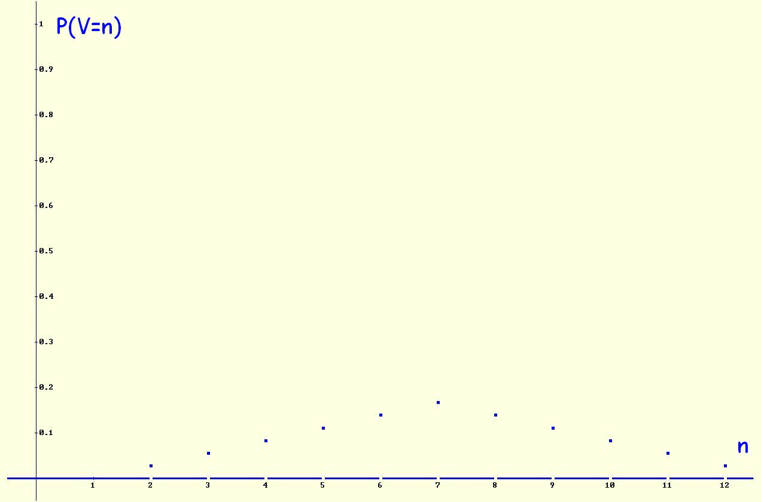
VERJETNOST IN STATISTIKA
SLUČAJNE SPREMENLJIVKE
Pri metu dveh kock je možnih 36 različnih in enako verjetnih izidov. Če z V označimo vsoto pik, dobimo slučajno spremenljivko z vrednostmi 2,…,12 in porazdelitvijo:
MATEMATIKA S STATISTIKO
18

Slide 19
VERJETNOST IN STATISTIKA
SLUČAJNE SPREMENLJIVKE
Slučajna spremenljivka X je diskretna, če zavzame končno ali največ števno mnogo vrednosti x₁, x₂, x₃,...
Njena porazdelitev je povsem določena s funkcijo p_{X}( x_{i} )=P ( X=x_{i} ).
Običajno naštejemo le neničelne vrednosti: p(x₁),p(x₂),p(x₃),...
Velja:
Primeri diskretnih porazdelitev
enakomerna porazdelitev
• X zavzame vrednosti x₁, x₂,..., x_{n}
• p_{X} (x)=1/n, če je x∈{x₁, x₂,... x_{n}}
p_{X} (x)=0, sicer
Število pik pri metu kocke je enakomerno porazdeljeno:
zaloga vrednosti je {1,2,3,4,5,6}, vse vrednosti imajo verjetnost 1/6.
MATEMATIKA S STATISTIKO
19

Slide 20
VERJETNOST IN STATISTIKA
SLUČAJNE SPREMENLJIVKE
binomska porazdelitev
Poskus ponovimo n-krat: naj bo vsakič verjetnost uspeha enaka p (in verjetnost neuspeha 1-p).
(npr. žogo vržemo 10-krat na koš; zadanemo z verjetnostjo 70%)
Slučajna spremenljivka B naj bo število uspešnih poskusov. Kako je porazdeljena?
(tj. kolikšna je verjetnost, da bomo imeli k zadetkov?)
• Zaloga vrednosti spremenljivke B je {0,1,2,...,n}
• Privzamemo, da so izidi poskusov medsebojno neodvisni.
Obstaja različnih zaporedij k uspešnih in (n-k) neuspešnih poskusov;
verjetnost vsakega zaporedja je p^{k}(1-p)^{n-k} .
npr. verjetnost, da koš zadanemo natanko 6-krat je
MATEMATIKA S STATISTIKO
20

Slide 21
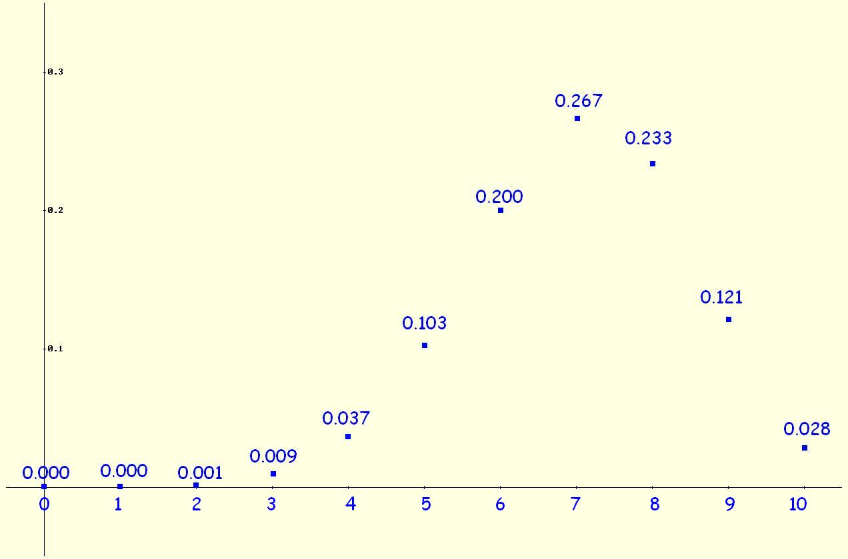
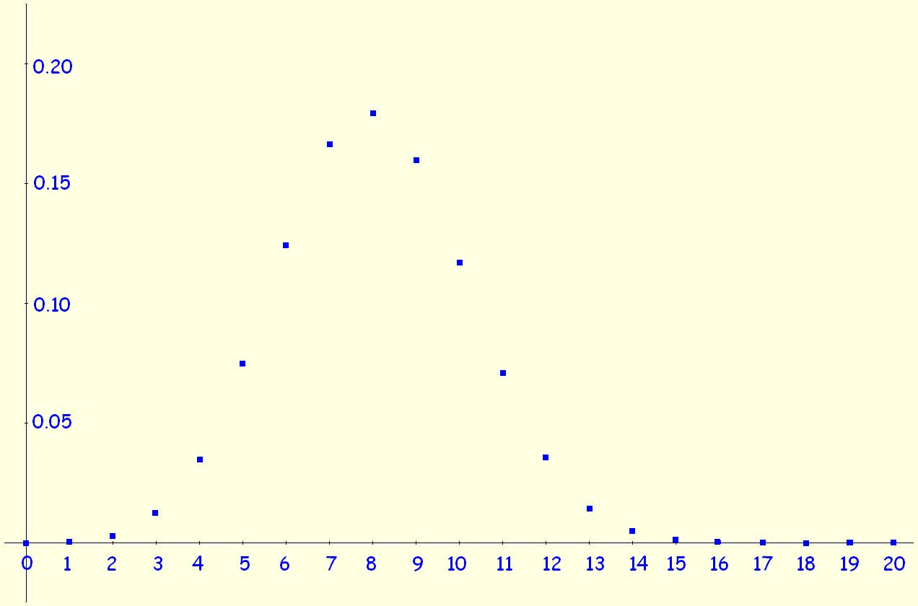
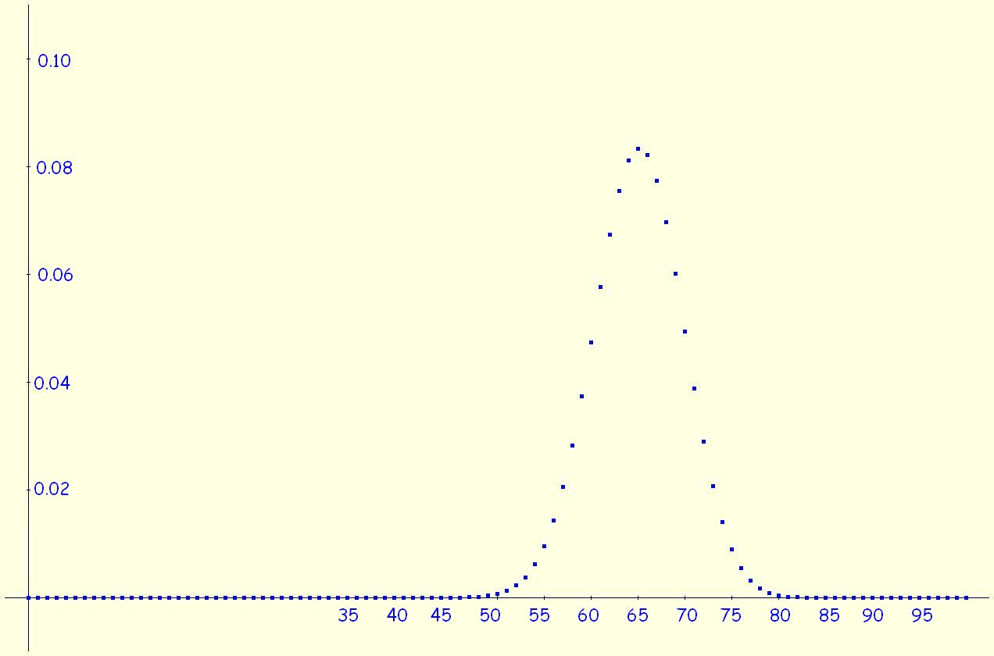
VERJETNOST IN STATISTIKA
SLUČAJNE SPREMENLJIVKE
binomska porazdelitev b(n,p)
Porazdelitev spremenljivke B za n=10 in p=0.7: b(10,0.7)
b(20,0.4)
b(100,0.65)
MATEMATIKA S STATISTIKO
21

Slide 22
VERJETNOST IN STATISTIKA
SLUČAJNE SPREMENLJIVKE
Lastnosti binomske porazdelitve b(n,p):
značilna zvonasta oblika grafa
maksimum pri n.p (približno)
za velike n so vse verjetnosti zelo majhne ali celo zanemarljive
• tedaj je bolj smiselno verjetnosti opazovati
kumulativno: P(B ≤ k)
ali
intervalsko: P(j ≤ B ≤ k)
Žogo vržemo na koš 100-krat, pri čemer je verjetnost zadetka 70%.
Kolikšna je verjetnost, da bomo zadeli več kot 65-krat?
Kaj je bolj verjetno: da bomo v 10 metih zadeli 10-krat ali v 100 metih več kot 80-krat?
računanje je zelo zamudno in numerično zahtevno
MATEMATIKA S STATISTIKO
22

Slide 23
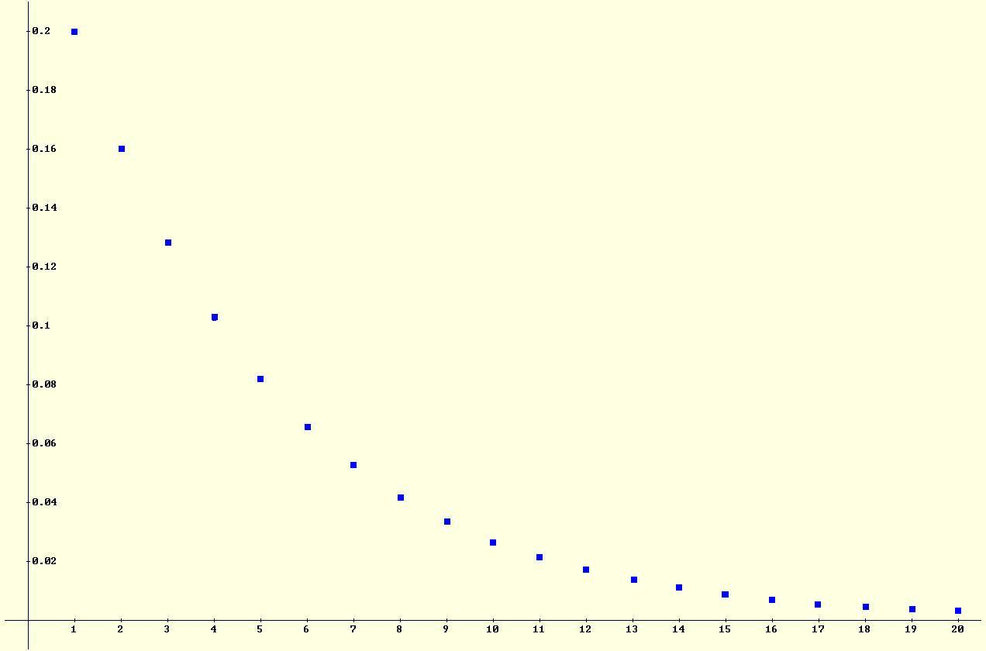
VERJETNOST IN STATISTIKA
SLUČAJNE SPREMENLJIVKE
geometrična porazdelitev
Ponavljamo poskus pri katerem je verjetnostjo uspeha p. Slučajna spremenljivka G naj bo število poskusov, potrebnih za prvi uspeh. Kako je porazdeljena?
• Zaloga vrednosti spremenljivke G je {1,2,3,... }
• P(G=k)=p.(1-p)^{k-1}
p=0.2
MATEMATIKA S STATISTIKO
23

Slide 24
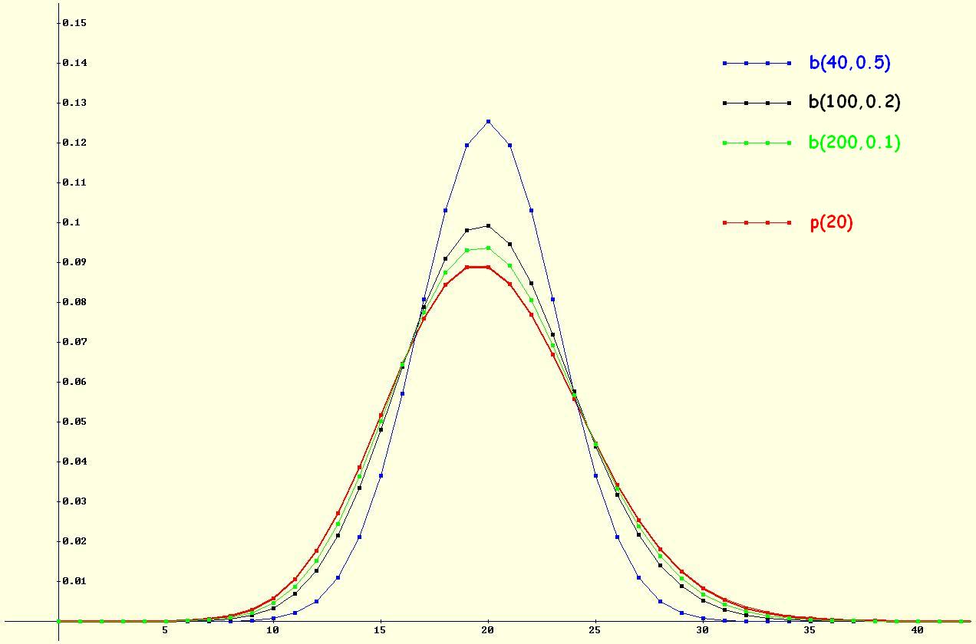
VERJETNOST IN STATISTIKA
SLUČAJNE SPREMENLJIVKE
Poissonova porazdelitev
Poissonova porazdelitev P(a)
• zaloga: {0,1,2,3,... }
• porazdelitev:
Če je a=n.p majhen, je Poissonova porazdelitev zelo dober približek za binomsko porazdelitev.
Uporaba:
modeliranje emisije α-delcev v danem časovnem intervalu
modeliranje časovnih vrst (vrste pred bančnimi okenci, gostota prometa, obremenitve telefonskega omrežja)
modeliranje redkih nesreč v zavarovalništvu (npr. čebelji piki, padci pod tušem)
. . . .
MATEMATIKA S STATISTIKO
24

Slide 25
VERJETNOST IN STATISTIKA
SLUČAJNE SPREMENLJIVKE
ZVEZNE SLUČAJNE SPREMENLJIVKE
Kadar je zaloga slučajne spremenljivke X neštevna (npr. življenjska doba žarnice), potem ne moremo našteti verjetnosti posameznih izidov in jim povrhu običajno sploh ne moremo pripisati pozitivne verjetnosti.
Pomagamo si s kumulativno verjetnostjo:
P(X ≤ x) = verjetnost, da X zavzame vrednost največ x
(npr. da žarnica pregori po x urah)
F_{X}(x) = P(X ≤ x) je (kumulativna) porazdelitvena funkcija spremenljivke X
Porazdelitvena funkcija slučajne spremenljivke je
• naraščajoča
• na (-,) zraste od 0 do 1
Spremenljivka X je zvezna če je njena porazdelitvena funkcija F_{X} zvezna.
MATEMATIKA S STATISTIKO
25

Slide 26
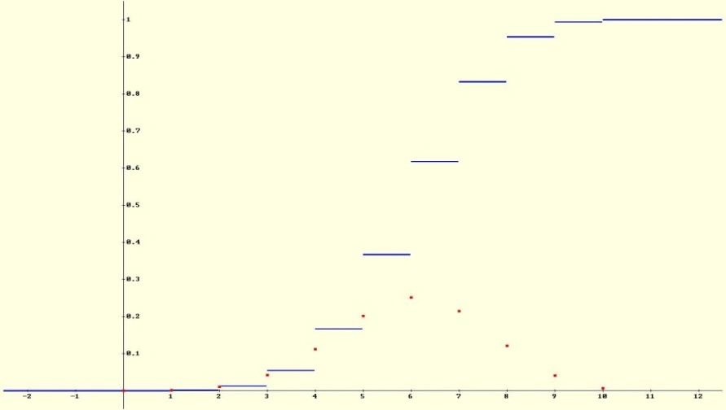
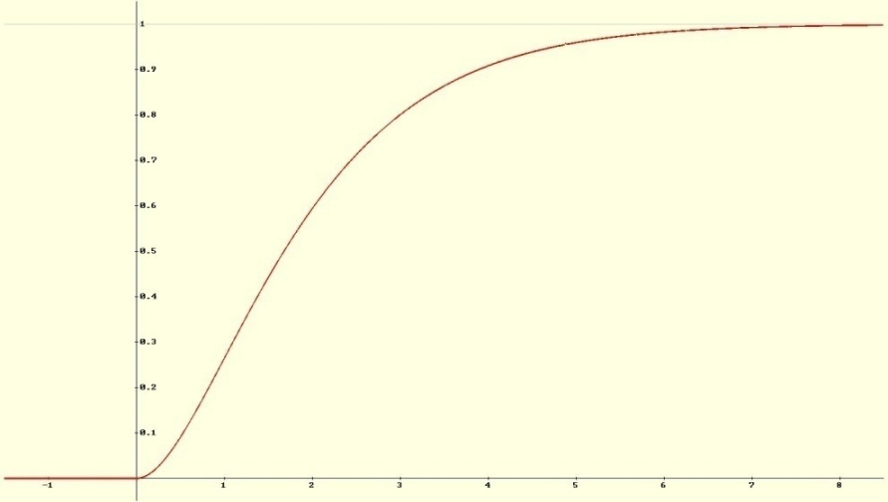
VERJETNOST IN STATISTIKA
SLUČAJNE SPREMENLJIVKE
Kumulativne porazdelitve diskretne in zvezne slučajne spremenljivke
Če je spremenljivka X zvezna, potem obstaja funkcija p_{X}(x), da je
p_{X}(x) je gostota slučajne spremenljivke X
Za gostoto slučajne spremenljivke velja:
Kjer je p_{X} zvezna je p_{X}=F_{X} ’.
S p_{X} računamo podobno, kot z diskretno gostoto, le da vsote nadomestimo z integrali:
P(a≤X ≤ b) = verjetnost, da X zavzame vrednost med a in b
(da je življenjska doba žarnice med a in b ur)
MATEMATIKA S STATISTIKO
26

Slide 27
VERJETNOST IN STATISTIKA
SLUČAJNE SPREMENLJIVKE
Primeri zveznih porazdelitev
enakomerna porazdelitev
na [0,1], gostota:
1
0
1
na [a,b], gostota:
a
b
MATEMATIKA S STATISTIKO
27

Slide 28
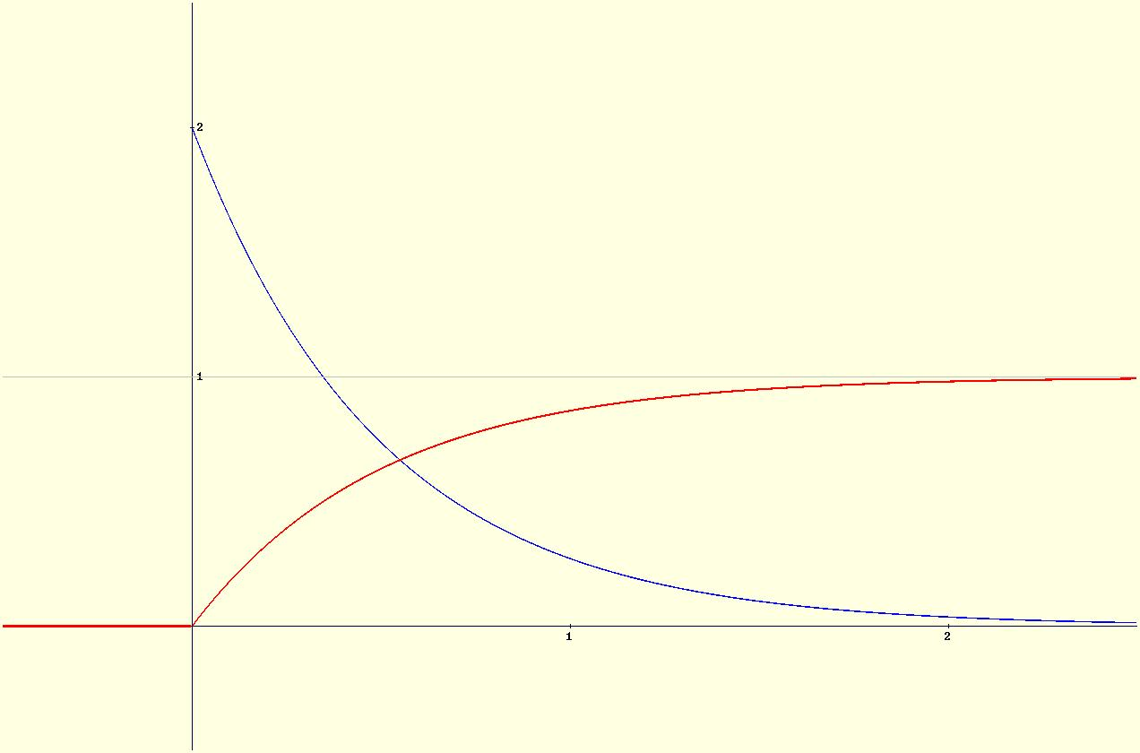
VERJETNOST IN STATISTIKA
SLUČAJNE SPREMENLJIVKE
eksponentna porazdelitev
Podobna Poissonovi; uporaba pri modeliranju življenjske dobe, modeliranju vpliva mamil na živčne receptorje, napovedovanju potresov...
MATEMATIKA S STATISTIKO
28

Slide 29
VERJETNOST IN STATISTIKA
SLUČAJNE SPREMENLJIVKE
Normalna porazdelitev N(a,σ)
gostota:
zvonasta oblika
maksimum pri a
simetrična glede na a
eksponetno pada proti 0
gostota porazdelitve N(0,σ) za različne σ:
MATEMATIKA S STATISTIKO
29

Slide 30
VERJETNOST IN STATISTIKA
SLUČAJNE SPREMENLJIVKE
N(0,1) je standardizirana normalna porazdelitev; njena gostota je
vse normalne porazdelitve lahko izrazimo s pomočjo standardizirane
Kumulativna porazdelitvena funkcija standardizirane normalne porazdelitve
Tudi vse kumulativne normalne porazdelitve lahko izrazimo s standardizirano:
MATEMATIKA S STATISTIKO
30

Slide 31
VERJETNOST IN STATISTIKA
SLUČAJNE SPREMENLJIVKE
Integral gostote ni elementarna funkcija – v praksi si pomagamo s tabelami za funkcijo
Funkcija Φ(x) je liha, zato so tabelirane le njene vrednosti za pozitivne x.
Φ(1.02)=0.3461
Φ(-0.89)= - Φ(0.89)= - 0.3132
F(-0.89)=0.5+Φ( - 0.89)=0.1868
Če je X standardizirano normalna N(0,1), je
Če pa je X normalna N(a,σ), je
MATEMATIKA S STATISTIKO
31

Slide 32
VERJETNOST IN STATISTIKA
SLUČAJNE SPREMENLJIVKE
Slučajna spremenljivka X je porazdeljena po zakonu N(1.5,0.2). Kolikšna
je verjetnost, da X zavzame vrednost med 1 in 1.5?
X porazdeljena po N(a,σ):
68%
95.4%
99.7%
MATEMATIKA S STATISTIKO
32

Slide 33
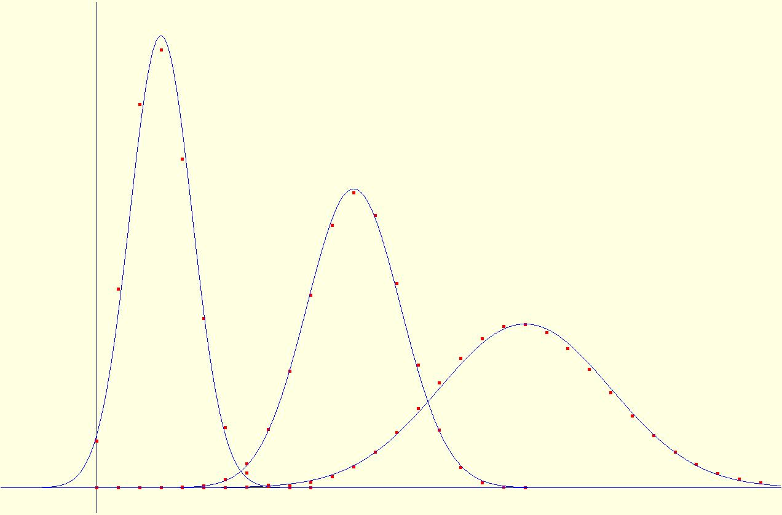
VERJETNOST IN STATISTIKA
SLUČAJNE SPREMENLJIVKE
b(10,0.4)
N(4,1.55)
b(20,0.6)
N(12,2.19)
b(100,0.2)
N(20,4)
Laplaceova ocena za binomsko porazdelitev b(n,p) (q=1- p):
Žogo vržemo na koš 100-krat, pri čemer je verjetnost zadetka 70%. Kolikšna je verjetnost, da bomo zadeli več kot 65-krat?
MATEMATIKA S STATISTIKO
33

Slide 34
VERJETNOST IN STATISTIKA
SLUČAJNE SPREMENLJIVKE
Primerjava binomske, Poissonove in normalne porazdelitve
b(50,0.4)
P(20)
N(20,3.46)
b(100,0.02)
P(2)
N(2,1.4)
Normalna porazdelitev je običajno boljši približek za binomsko kot Poissonova.
Ko je produkt n.p majhen (in n dovolj velik) pa je Poissonov približek boljši.
MATEMATIKA S STATISTIKO
34

Slide 35
VERJETNOST IN STATISTIKA
POVPREČNA VREDNOST
POVPREČNA VREDNOST
X diskretna, vrednosti x_{k}, gostota p(x_{k})
X zvezna, gostota p(x)
povprečna vrednost spremenljivke X
Na ruleti so številke od 1 do 36 ter še 0 in 00. Kdor vloži 1 EUR na sode, dobi ali zgubi 1 EUR glede na to ali kroglica pade na sodo oziroma liho številko.
Življenjska doba žarnice je porazdeljena eksponentno. Kolikšna je, v povprečju, njena življenjska doba?
Dobiček X : +1 z verjetnostjo 18/38
-1 z verjetnostjo 20/38.
Povprečni dobiček:
Kdor vloži 1 EUR na izbrano številko (npr. 25) dobi 36 EUR, če kroglica pade na 25, v nasprotnem pa zgubi 1 EUR.
Povprečni dobiček:
MATEMATIKA S STATISTIKO
35

Slide 36
VERJETNOST IN STATISTIKA
POVPREČNA VREDNOST
V neki tovarni je približno en izdelek od desetih pokvarjen. Vsak dan izdelke pregledujejo enega po enega dokler ne najdejo pokvarjenega. Koliko izdelkov morajo v povprečju pregledati?
X je geometrično porazdeljena s p=0.1:
trik:
Povprečno morajo dnevno pregledati po 10 izdelkov.
Igralec na ruleti igra po naslednjem sistemu. Vsakič igra igro z verjetnostjo 0.5 (npr. stavi na rdeče, izidov 0 in 00 ne štejemo). Najprej vloži 1 EUR; če izgubi, podvoji vložek in to ponavlja, dokler ne zmaga; ob vsaki zmagi je na dobičku 1 EUR (zaporedja vložkov so 1-2, 1-2-4, 1-2-4-8, 1-2-4-8-16 itn.). Po zmagi spet začne z 1 EUR ...
Ali je to zanesljiva pot do zaslužka?
Naj bo X količina denarja vložena pri zadnji igri (tisti, v kateri igralec zmaga).
Zaloga vrednosti X je {1,2,4,8,...}, tj. {2^{k}; k=0,1,2,3,...}; porazdelitev je P(X=2^{k})=2^{-(k+1)}.
Povprečna vrednost slučajne spremenljivke X ni definirana!
‘Sistem’ zahteva neskončno zalogo denarja (in možnost za neomejene stave).
MATEMATIKA S STATISTIKO
36

Slide 37
VERJETNOST IN STATISTIKA
RAZPRŠENOST
RAZPRŠENOST
Razpršenost je povprečje odklonov spremenljivke od njene povprečne vrednosti:
razpršenost (varianca, disperzija)
m=E(X)
praktična formula:
MATEMATIKA S STATISTIKO
37

Slide 38
VERJETNOST IN STATISTIKA
RAZPRŠENOST
Kako je razpršeno število pik pri metu kocke?
standardni odklon slučajne spremenljivke X
MATEMATIKA S STATISTIKO
38

Slide 39
VERJETNOST IN STATISTIKA
POVPREČNA VREDNOST IN RAZPRŠENOST
POVPREČNA VREDNOST IN RAZPRŠENOST NEKATERIH POMEMBNIH PORAZDELITEV
E(X)=n.p
D(X)=n.p. q
E(X)=a
D(X)=a
MATEMATIKA S STATISTIKO
39

Slide 40
VERJETNOST IN STATISTIKA
POVPREČNA VREDNOST IN RAZPRŠENOST
E(X)=a
=0
(liha funkcija)
=1
=0
=1
D(X)=σ ²
σ(X)=σ
MATEMATIKA S STATISTIKO
40

Slide 41
VERJETNOST IN STATISTIKA
POVPREČNA VREDNOST IN RAZPRŠENOST
porazdelitev zaloga gostota E(X) D(X) σ(X)
diskretne
enakomerna
binomska b(n,p)
geometrijska
Poissonova P(a)
zvezne
enakomerna
eksponentna
normalna N(a,σ)
MATEMATIKA S STATISTIKO
41

Slide 42
VERJETNOSTNI RAČUN
MATEMATIKA S STATISTIKO
42

Slide 43
VERJETNOSTNI RAČUN
MATEMATIKA S STATISTIKO
43

Slide 44
VERJETNOSTNI RAČUN
MATEMATIKA S STATISTIKO
44

Slide 45
VERJETNOSTNI RAČUN
MATEMATIKA S STATISTIKO
45

